Slide 1
Antické reálie
10
Starověký Řím:
Vojenství I.

Slide 2
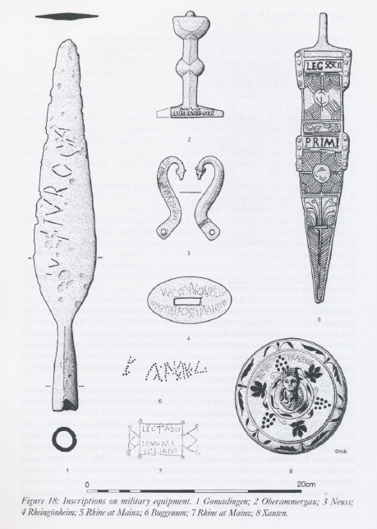
Historické prameny
písemné prameny
literární památky
epigrafické památky
ostatní - papyry a destičky
hmotné prameny
archeologické nálezy
architektura
výstroj, výzbroj
umělecké památky
monumenty
náhrobky

Slide 3
Písemné prameny
Literární památky - dějepisectví
tendenční - výběr nejzajímavějších a nejdramatičtějších událostí
literární styl někdy přednější než historická přesnost
jen minimální zmínky o každodenním životě vojáků a jejich úkolech v době míru
minimální popis výzbroje, výstroje, zásobování a bojové taktiky
stručné topografické informace
autoři
Polybios (asi 201-120 př. Kr.)
řecký historik píšící ve 40 letech 2. st. př. Kr.
do Říma se dostává jako rukojmí => přítel a učitel Scipiona Aemiliana - účastnil se s ním obléhání Kartága v letech 147-146
ve svém díle podrobně pojednává o římské armádě - její organizaci, vybavení a výstavbě pochodových táborů

Slide 4
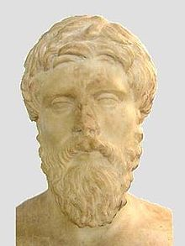
Titus Livius (59 př. Kr. – 17 po Kr.)
obsáhlé pojednání o římských dějinách
méně spolehlivý než Polybius - historické nepřesnosti
Appianos (2. pol. 2. st. po. Kr.)
řecký historik z Alexandrie
řecky psané Římské dějiny (24 knih) - nedochovány celé - popis občanských válek
informace ze starších autorů
Plutarchos (asi 46-120 po Kr.)
životopisec, vyslanec v Římě
46 životopisů řeckých a římských osobností
informace ze starších autorů

Slide 5
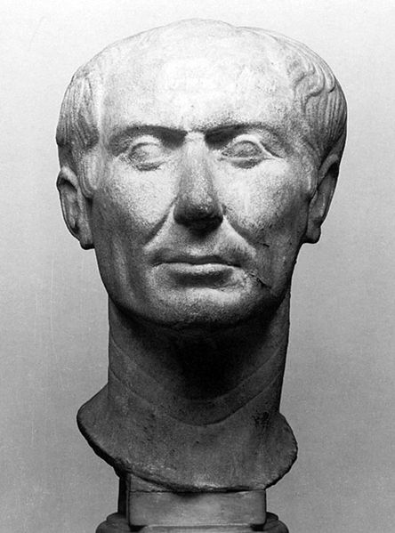
Gaius Iulius Caesar (100-44 př. Kr.)
zprávy o válečných taženích
Zápisky o válce galské - nejstarší literární zpráva o Germánech (odlišení od Keltů)
Zápisky o válce občanské
Tacitus (55-120 po Kr.)
římský dějepisec
informace o římském vojsku na počátku principátu
Josephus Flavius (37 - asi 100 po Kr.)
židovský dějepisec
jeden z vůdců židovského povstání proti Římu => zajat, ale brzo propuštěn
O válce židovské
velmi podrobný popis římské armády

Slide 6
Ammianus Marcellinus (asi 330 – kolem 400 po Kr.)
dějepisec
dílo Res Gestae
podrobné popisy tažení a obléhání, přičemž čerpal z vlastních zkušeností - štábní důstojník při taženích Iulia Apostaty proti Peršanům
součástí literární tradice jsou i teoretická díla - vojenské příručky
nejsou zcela přesné v popisu armády => sklony k popisu ideálního stavu, nikoliv stavu skutečného
autoři
Frontinus Sextus Iulius (asi 40 – 105 po Kr.)
vojevůdce
dílo - O válečných lstech (Stratégémata)
popis struktury armády za principátu

Slide 7
Arriános (asi 95 - 175 po Kr.)
- císařský důstojník => konsul
díla - Dějiny Alanů
- Taktické umění
Pseudo-Hyginos
tvořil za vlády Traiana
dílo - O opevňování tábora (De munitionibus castrorum)
Vegetius Flavius Renatus (konec 4. st.)
čtyřsvazkové pojednání o římské armádě - Nárys vojenského umění (De re militari / Epitoma rei militaris)

Slide 8
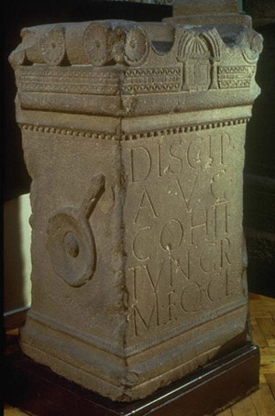
Epigrafické památky
nápisy v latině nebo řečtině zhotovené celou jednotkou nebo jednotlivci
oficiální nápisy - zprávy o dokončení stavebních prací => možnost přesné datace
nápisy sakrální povahy - na oltářích
náboženské preference a zvyklosti vojáků
oltáře oficiálního kultu - zasvěceny celou jednotkou
nápisy na náhrobcích
často zmiňují hodnost a zařazení zesnulého
na základě těchto památek je možné určit:
působnost určitých útvarů v rámci říše
etnické složení vojenských jednotek - na základě osobních jmen a náboženských kultů
strukturu armády

Slide 9
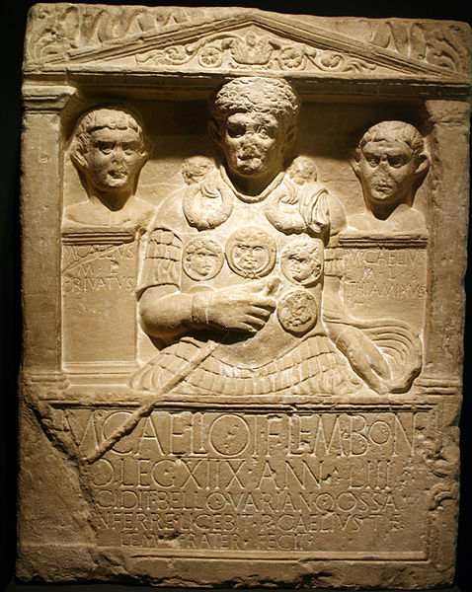
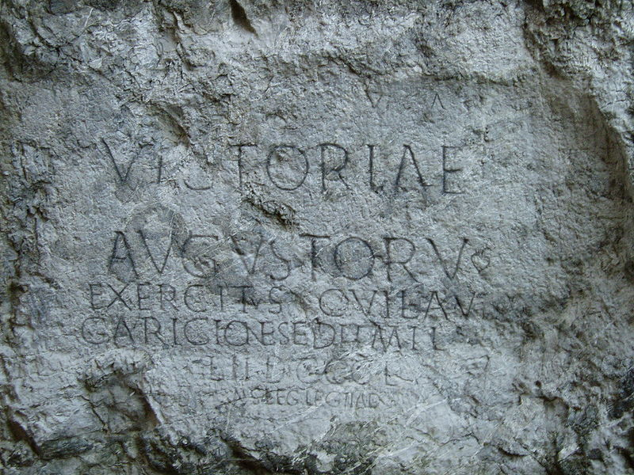

Slide 10
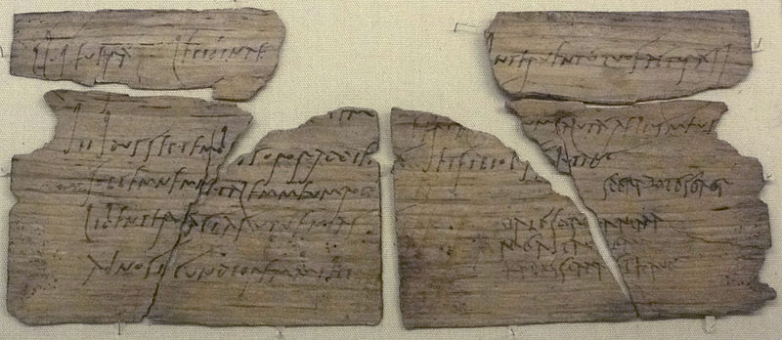
Ostatní písemné prameny - papyry a destičky
papyry se dochovali především v suchých a teplých oblastech - Egypt
dřevěné destičky jsou známy z Evropy - nejznámější z tábora Vindolanda na severu Velké Británie
mezi tyto prameny patří:
původní úřední vojenské dokumenty
soukromá korespondence vojáků
prameny se týkají:
každodenního života vojáků ve službě
administrativy - hlášení o stavu posádky, kontrola výstroje, žádosti o dovolenou

Slide 11
Hmotné prameny
Archeologické nálezy
identifikace a výzkum legionářských táborů - jejich struktura a jednotlivé objekty
výzkum auxiliárních kastelů
výzkum působení legií - v míru / během válečného tažení
identifikace bojišť
pozůstatky obléhání - příkopy, náspy, valy, dočasná opevnění
Numantia (Španělsko)
Alésia (Francie)
Masada (Izrael)
výzkum vojenské výstroje a výzbroje
archeologické výzkumy umožňují sledovat vývoj armády a vojenství v dlouhodobějším horizontu

Slide 12
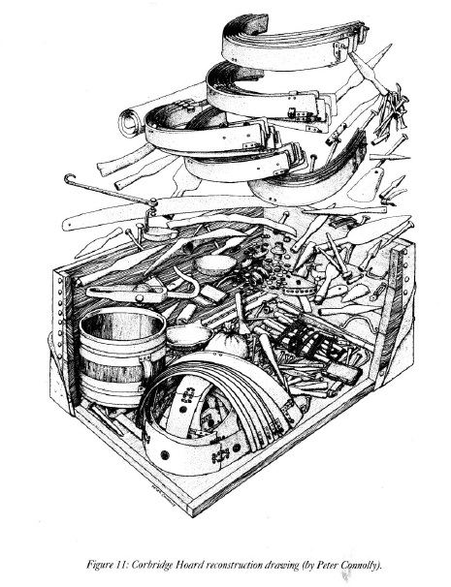
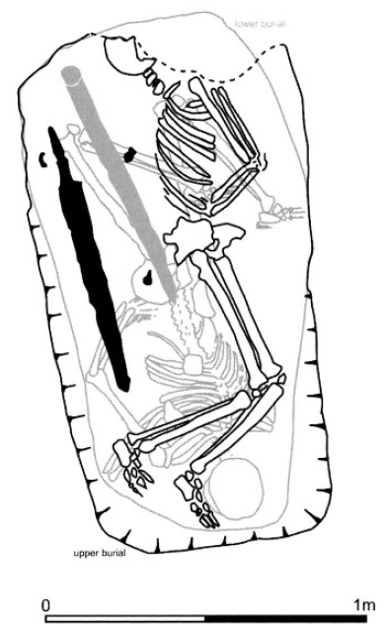

Slide 13
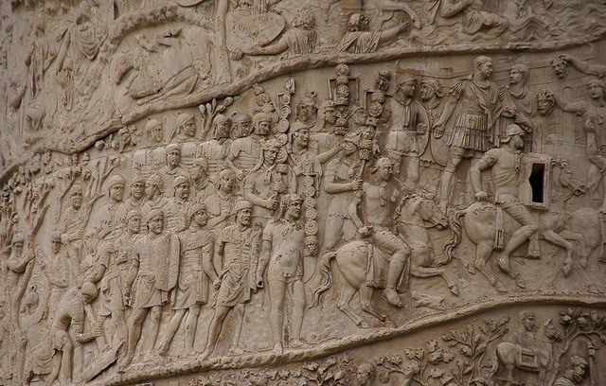
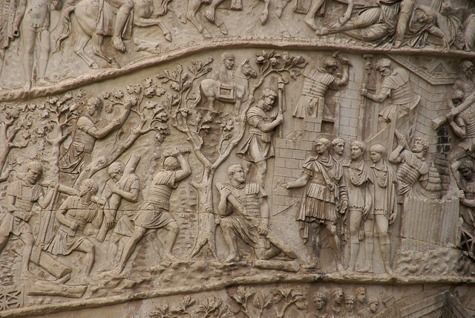
Umělecká díla
pomáhají osvětlit jak vojáci vypadali, případně i činnosti, které vykonávali
mozaiky
reliéfy
náhrobky
nástěnné malby
nejznámější památky
Traianův sloup
Tropaeum Traiani
sloup Marka Aurelia

Slide 14
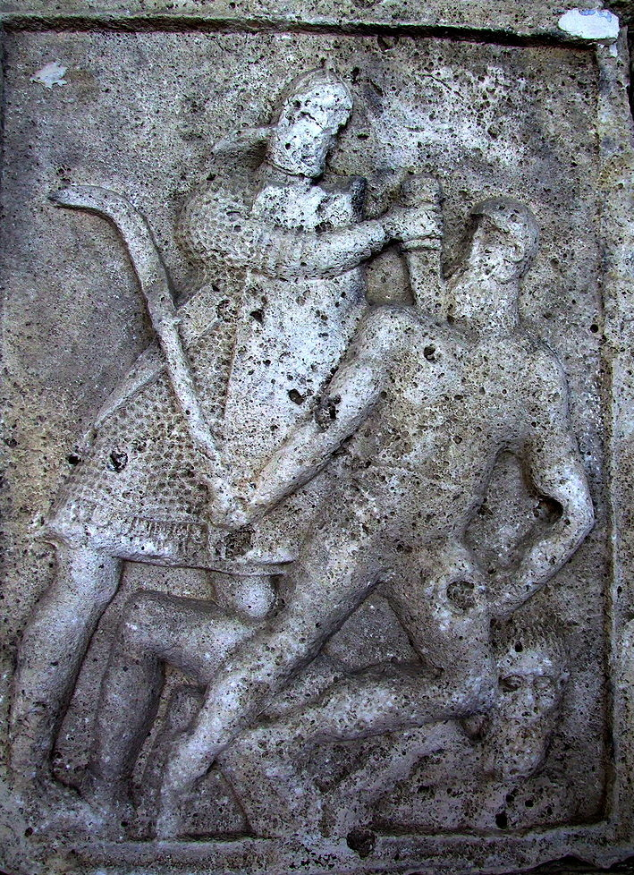
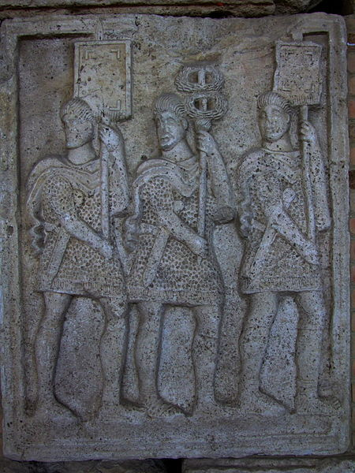

Slide 15
Raná armáda
přímé písemné prameny pro poznání nejstarších forem armády nejsou dostupné - vlastní rané dějiny Říma prezentované římskými historiky jsou postaveny na legendách
války v počátcích římských dějin jsou doménou aristokratických kruhů a jejich stoupenců
hlavní pramenem jsou archeologické nálezy výstroje a výzbroje
železo postupně nahrazuje bronz
přilby - několik typů
ochrana je zaměřena hlavně na temeno hlavy
nejznámější - villanovský typ - skořepina s vysokým zašpičatělým hřebenem
přilba zvoncového typu - podobná villanovkému typu, ale bez hřebene
zbroj - velmi jednoduchá - obvykle sestávala z kovových destiček chránících hruď

Slide 16
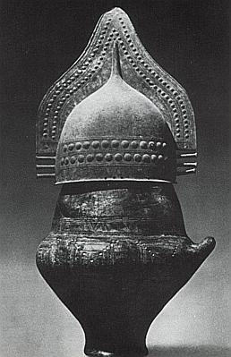
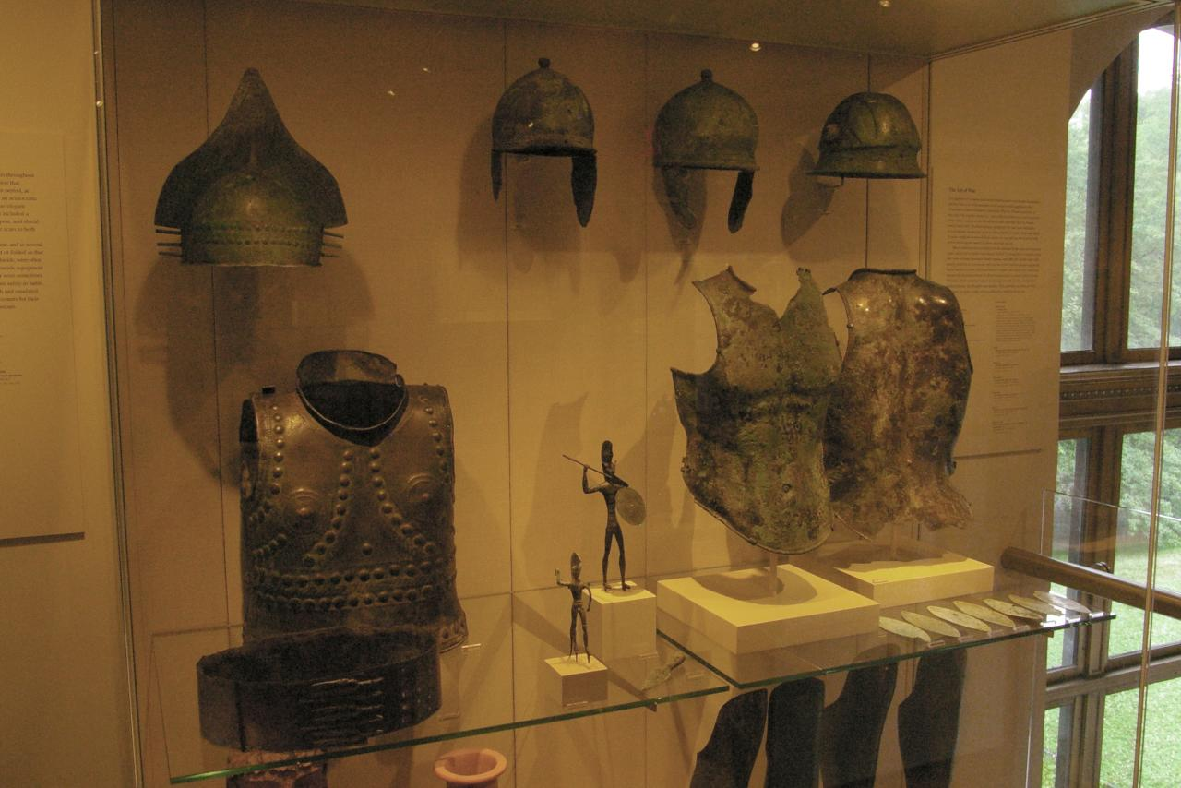

Slide 17
později převzali Římané falangu hoplítů - patrně od řeckých kolonistů
hoplíté - pěší těžkooděnci
zbroj si zajišťovali sami => vlastníci půdy / majetní občané
výstroj sestávala ze:
štítu - hoplon - o průměru 90 cm => hoplíté
dřevěný potažený bronzovým plechem
přilba - několik typů => různý stupeň ochrany
pancíř - kovový nebo lněný vyztužený kovovými destičkami
náholenice - knémidy
pouze výjimečně používali vojáci chrániče ruky a stehen
výzbroj:
kopí - dlouhé asi 2,5 m - bodná zbraň
meče - druhotná zbraň
krátké - bodné nebo sečné typy
falanga - sevřená bojová formace, kdy bojovník v řadě částečně kryl svým štítem svého souseda
taktika spočívala v proražení protivníkova šiku => rychlé rozhodnutí bitvy

Slide 18
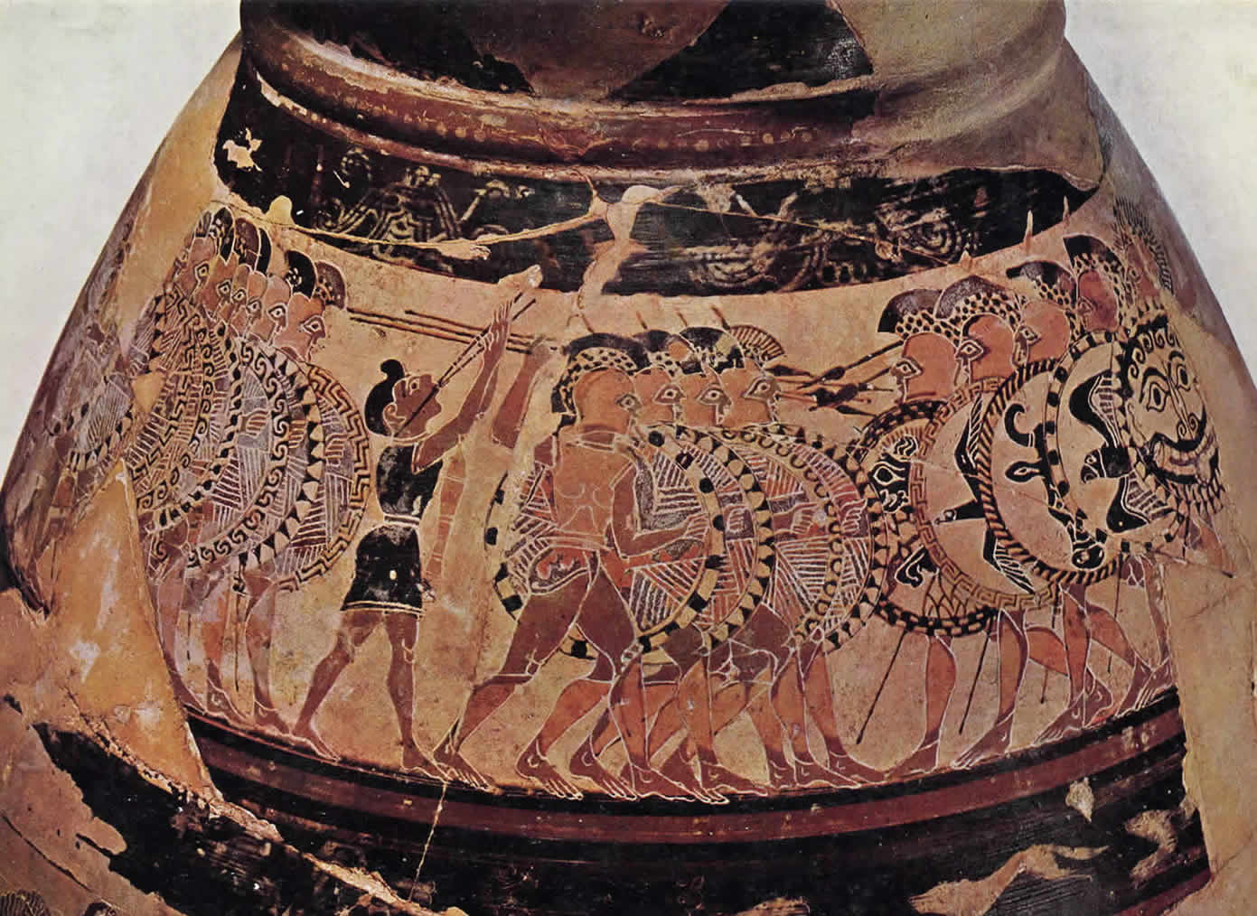

Slide 19
Armáda po serviovských reformách
rozdělení obyvatel do majetkových tříd na základě cenzu
založení setninového sněmu - comitia centuriata
povinností příslušníků každé třídy bylo opatřit si zbroj dle svého zařazení
z počátku tvořili armádu:
nejbohatší občané - ti sloužili jako jezdci - equites - v 18 jezdeckých centuriích
občané I. třídy - pravděpodobně plně vybavení hoplíté - zřejmě původně oni tvořili první římskou falangu
později se připojili i ostatní třídy
prameny o vyzbrojení příslušníků jednotlivých tříd nejsou zcela věrohodné => výstroj a výzbroj je téměř totožná - viz. tabulka

Slide 20
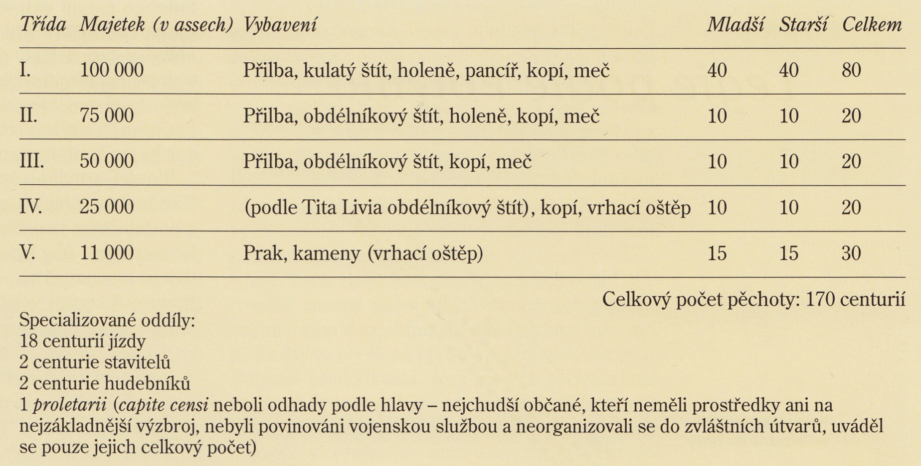

Slide 21
Polybiův popis armády
způsob rozdělení vojska u Polybia je poplatné době za 2. punské války, i když své dílo psal až později (pol. 2. st. př. Kr.)
římská armáda zůstávala i v této době pouze dočasnou záležitostí - občané byli povoláni do armády a po tažení se opět vraceli do civilu
délka vojenské služby byla stanovena na maximálně 16 tažení nebo odsloužených let
o velikosti a vyslání vojska rozhodoval každoročně senát
původně byli do boje vysíláni všichni bojeschopní muži - teprve později, s rozvojem státu a nárůstem konfliktů, bylo nutné vojenské síly dělit => nejpozději ve 4. st. př. Kr. se začíná objevovat výraz legie pro nejdůležitější vojenský útvar; dříve - legio = odvod, který zahrnoval všechny občany ve zbrani

Slide 22
Organizace armády
v čele armády stál volený úředník s impériem - nejvyšší z těchto úředníků dostával k dispozici 2 legie, nižší pak obvykle pouze 1
standardní legie zahrnovala 4200 pěšáků a 300 jezdců
equites se rekrutovali z nejbohatších mužů, přičemž byli rozděleni do 10 oddílů - turmae, každý pod velením 3 dekurionů - decuriones
jádrem jízdy zůstávalo 18 jezdeckých centurií nejbohatších občanů, kteří měli nárok žádat náhradu za koně padlého v bitvě
v Polybiově legii však jízdu zastupují i jiní majetní občané
výzbroj a výstroj Polybios nepopisuje - předpokládá se, že jízda bojovala v sevřeném šiku, vyzbrojena kopím a mečem; ochranu zajišťovala přilba, pancíř a kulatý štít

Slide 23
dělení pěchoty bylo dvojí
podle výše majetku
podle věku
nejchudší občané (V. majetková třída) a mladíci, kteří ještě nebyli vhodní do hlavní linie sloužili jako lehká pěchota - velites
v každé legii bylo 1200 veliů - o jejich uspořádání nebo velení není nic známo
výzbroj
svazek lehkých oštěpů
meč
výstroj
okrouhlý štít
někteří přilby - na přilbě měli všichni připevněn kus zvířecí kůže (nejčastěji vlčí) - usnadnění identifikace vlastních vojáků (odměňování nebo trestání jejich jednání)

Slide 24
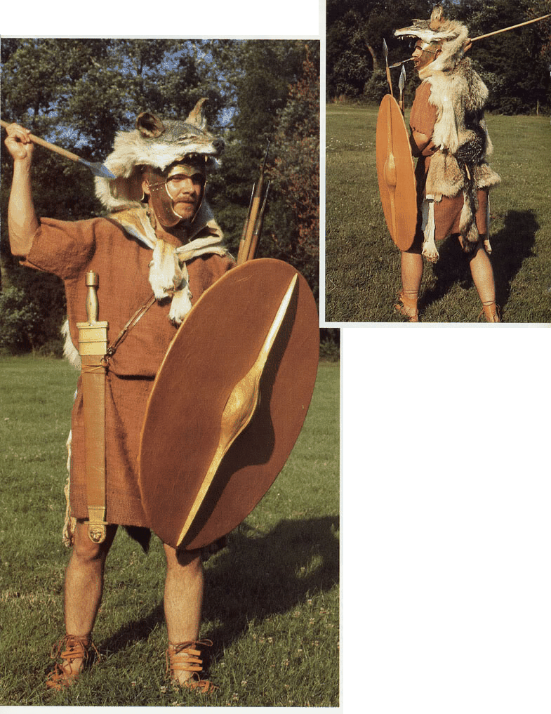

Slide 25
hlavní silou legie byla pěchota uspořádaná do 3 samostatných útvarů
1. hastati - bojovali v první linii
mladší muži ve věku kolem 20 let
2. principes - nejproduktivnější šik
muži ve věku od 20-30 let
3. triarii - zadní šik
sestávající z nejstarších a nejzkušenějších vojáků
legie sestávala z 1200 hastatů, 1200 principů a 600 triariů
každá z těchto skupin byla následně dělena do 10 manipulů - základní taktická jednotka legie
manipuly byly děleny do 2 centurií
v čele centurie stál centurio, jeho zástupce optio, nosič standarty signifer a velitel stráže tesserarius
při velení platilo pravidlo, že centurio pravé centurie byl služebně nadřazen centurionovi levé centurie
přítomnosti obou velel celému manipulu
vybíral centuriona vedlejší centurie

Slide 26
součástí legie byly i spojenecké oddíly nazývané alae (křídla)
sloužili v nich hlavně příslušníci italických kmenů
velitelé byli tři prefekti - praefecti sociorum, kteří museli mít římské občanství
aly byly uspořádány podobně jako římská pěchota
jednotky se dělily na kohorty
jejich přesný počet není znám, stejně jako kolik vojáků čítaly - uvádí se počet 400-600 mužů, i když velikost se mohla měnit v závislosti na velikosti aly
každá ala měla stejný počet pěšáků jako legie, ale trojnásobný počet jezdců
aly byly v boji umístěny vedle legie/legií
nejlepší ze spojenců byli odděleny od aly a tvořili jízdní a pěší oddíly tzv. extraordinariů, kteří podléhali přímo konsulovi
konzulskou armádu tvořily 2 legie a 2 aly

Slide 27
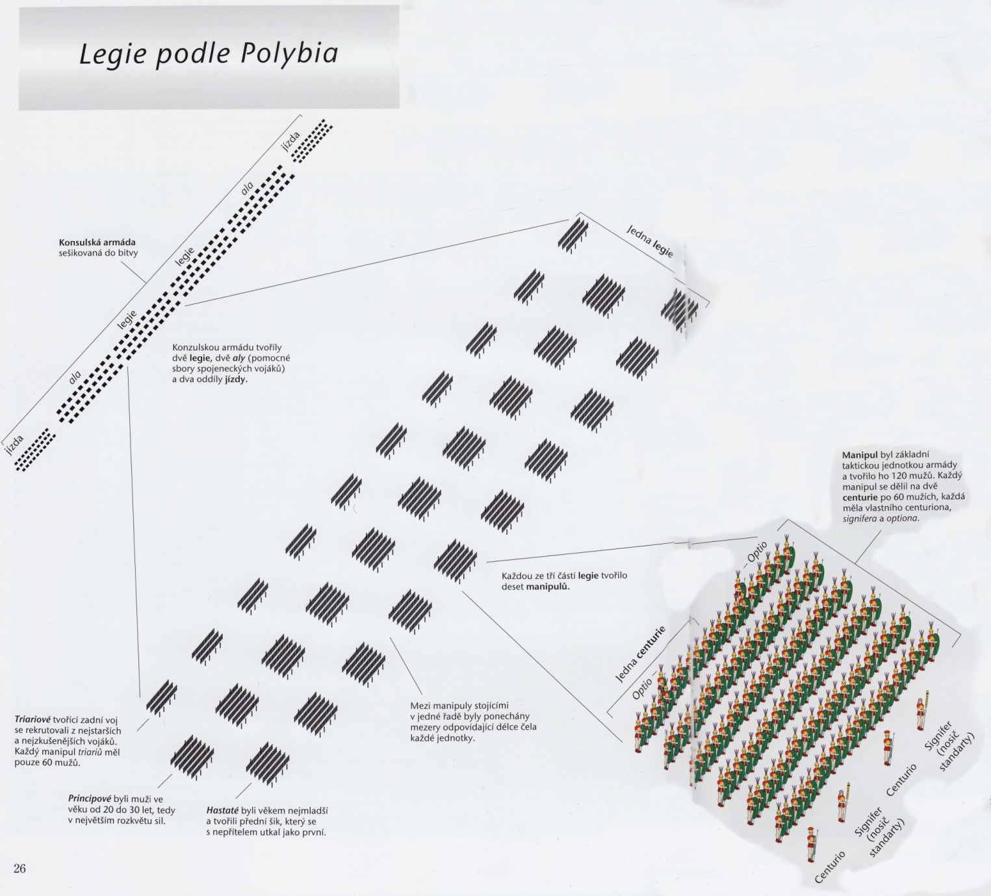

Slide 28
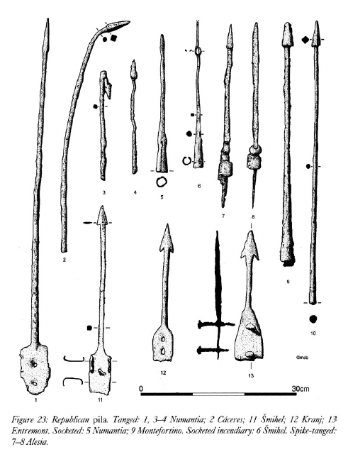
Výzbroj a výstroj
- základními zbraněmi římských legionářů byly:
pilum - těžký vrhací oštěp
sestávalo z dřevěné násady dlouhé asi 1,2 m, k níž byl připevněn tenký železný dřík asi 60 cm dlouhý, zakončený menším pyramidovitým hrotem
tato konstrukce propůjčovala oštěpu vysokou průbojnost, jak ukázala moderní rekonstrukce
rekonstrukce také ukázala, že maximální délka hodu se pohybovala kolem 30 m - pro efektivní účinek zbraně je nicméně nutné počítat se vzdáleností asi poloviční

Slide 29
gladius - „hispánský meč“ - gladius hispaniensis
nahradil dřívější krátké bodné zbraně a stal se tak hlavní zbraní pro boj zblízka
i když to není zcela přesně známo, předpokládá se, že tento meč byl do výzbroje zaveden během 3. nebo začátku 2. st. př. Kr. během 1. nebo 2. punské války, kdy byl ve výzbroji iberských žoldnéřů
ze střední republiky je známo jen málo exemplářů => není možné určit, nakolik byla tato zbraň běžná
meče z této doby jsou delší než pozdější a jejich čepel jsou velmi souměrné
meč sloužil původně jako bodná zbraň, i když byl velmi účinný i jako sečná zbraň

Slide 30
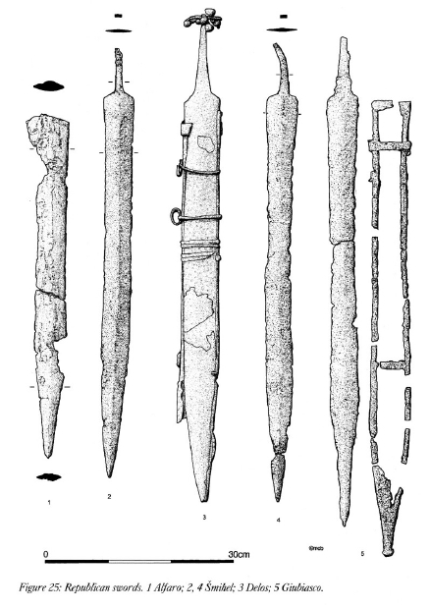
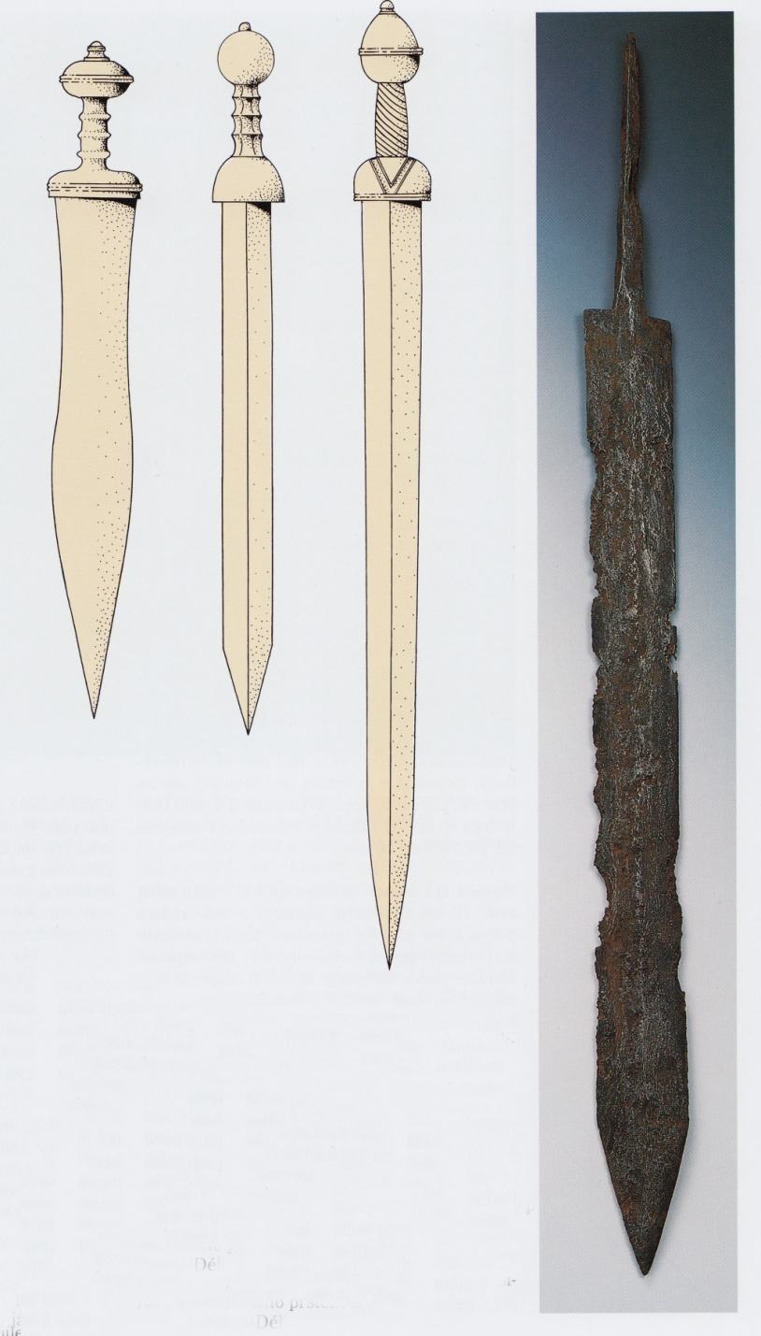

Slide 31
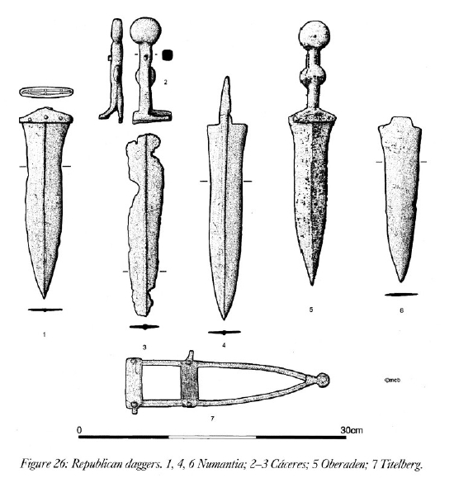
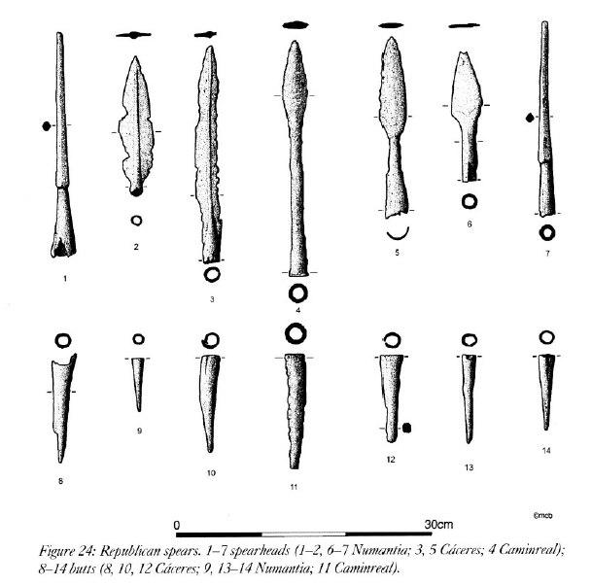
- pugio - dýka
používaná některými vojáky jako vedlejší zbraň
běžnější bylo široké použití v běžném životě
kopí / oštěp
zbraň užívaná pouze triarii
obouruční zbraň, určená pouze pro boj zblízka

Slide 32
Výstroj
Zbroj
používáno bylo několik druhů
nejdražší a zároveň nejlepší byla kroužková zbroj/košile, vyráběná spojováním kovových kroužků - lorica hamata
převzata od galských kmenů ze severu Itálie
zajišťovala dobrou ochranu a pohyb
nevýhodou byla velká hmotnost, zvláště pak u těch košil, které byly na ramenou zesíleny dvojitou řadou kroužků - tento problém pouze z části řešil opasek, který pomáhal částečně váhu rozkládat
druhým typem byla šupinová zbroj - lorica squamata
sestávala z malých bronzových šupin => méně ohebná než kroužková zbroj
obtížněji opravitelná

Slide 33
mezi další typy patřili různé druhy kompaktních pancířů s naznačenou muskulaturou - svalové pancíře, zvoncové pancíře
používány byly hlavně vyššími důstojníky a jezdci
vzhledem k ceně zbroje nosili někteří vojáci pouze náprsní destičky čtvercového nebo okrouhlého tvaru, vyrobené z bronzu nebo železa, které se na hruď připevňovali pomocí řemínků
pod každou zbrojí se nosily kožené kabátce patrně s vycpávkami
přilby
stejně jako u pancíře známo několik typů => každý si zbroj obstarával sám
Montefortino
nejběžnější typ, galský původ
vysoce vyklenutá skořepina zakončená držákem na chochol, opatřená výběžkem na ochranu šíje a zavěšenými lícnicemi

Slide 34
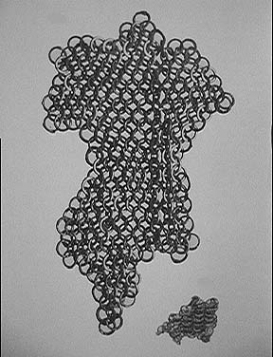
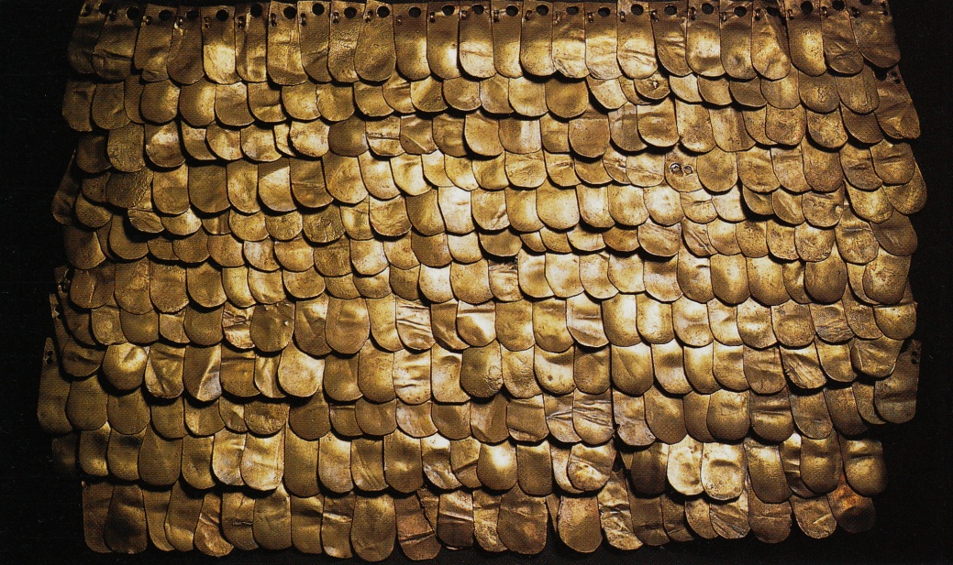
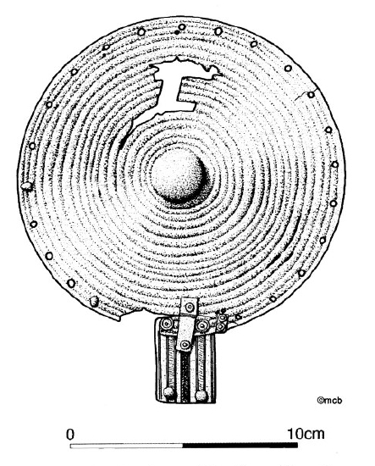

Slide 35
- etrusko-korintský typ
vyvinuta zřejmě z korintské přilby používané hoplíty
silně omezovala sluch a vzhledem k malým otvorům na oči i výhled
italská varianta se nosila pouze s posunutím přilby do týla a otvory na oči tak plnili pouze dekorativní funkci
z jižní Itálie přejaty i některé typy attických přileb - všechny zhotovovány z bronzového plechu
za pozdní republiky byl používán i typ Coolus, který stejně jako typ Montefortino byl galského původu
známy jsou i typy, které byly převzaty od Keltů - typ Agen a Port s širšími lícnicemi
u jízdy byly používány všechny typy včetně boiótské přilby, která byla vyvinuta speciálně pro potřeby jezdce

Slide 36
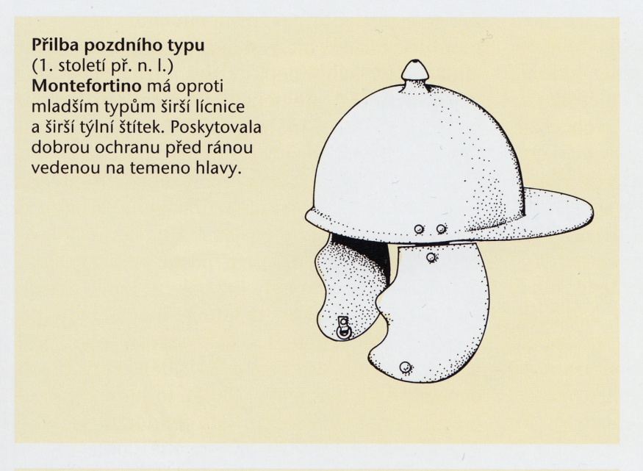
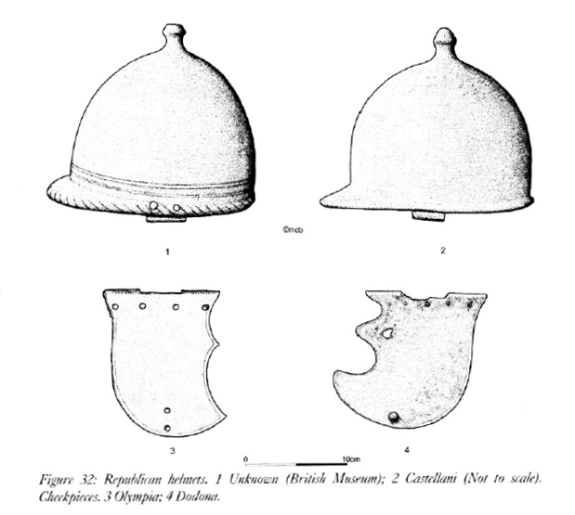
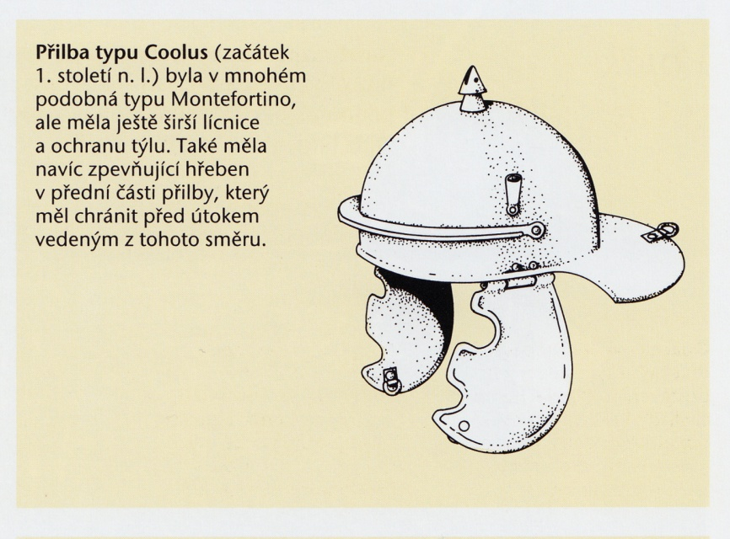

Slide 37
Štít - scutum
podle Polybia - obdélný tvar, silně vypouklý
délka 120 cm, šířka 76 cm
z vyobrazení je znám i oválný štít
zhotovený ze dvou vrstev dřevěných pruhů dýhy, které byly na sebe kolmo poskládány a následně potaženy telecí kůží
horní a dolní okraj byl chráněn železným kováním a ve středu železnou puklicí
dochovaný exemplář z Egypta => provedena rekonstrukce – váha štítu 10 kg
jízda používala menší štíty asi okrouhlého tvaru

Slide 38
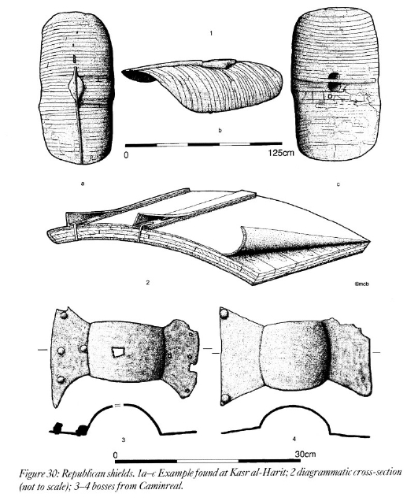
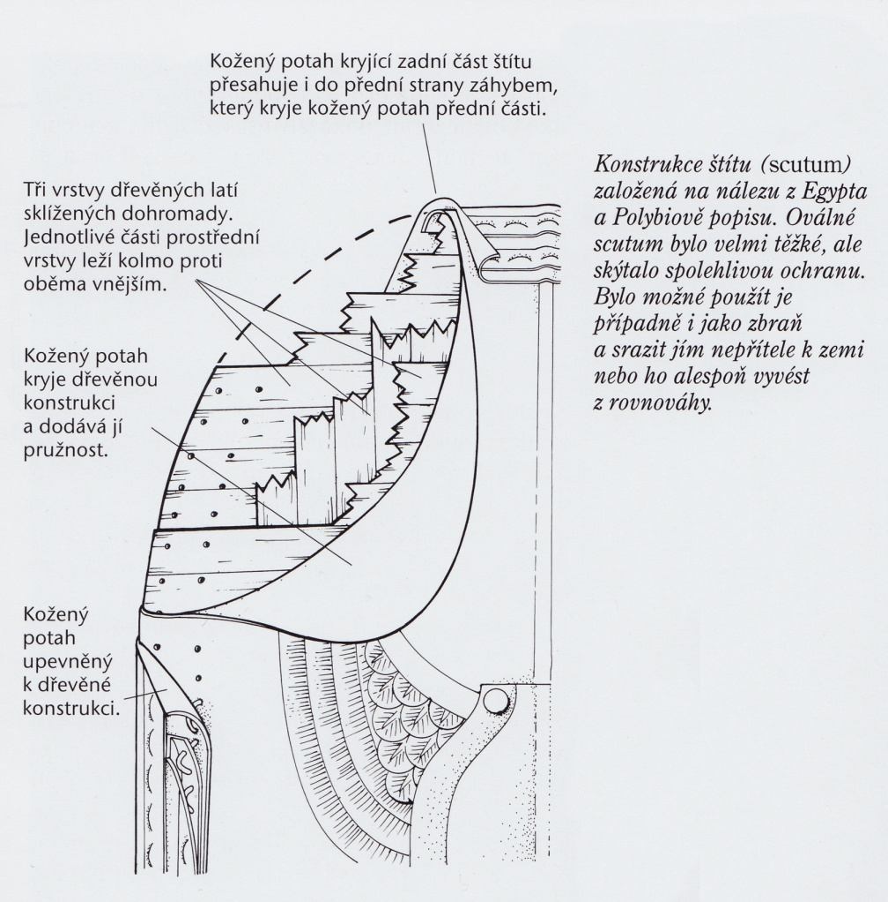

Slide 39
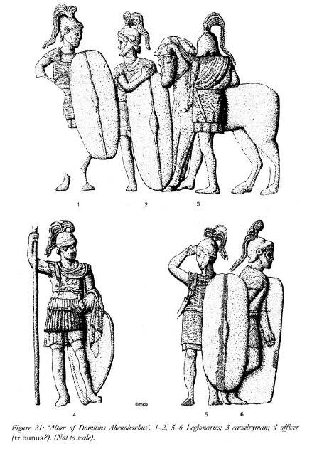
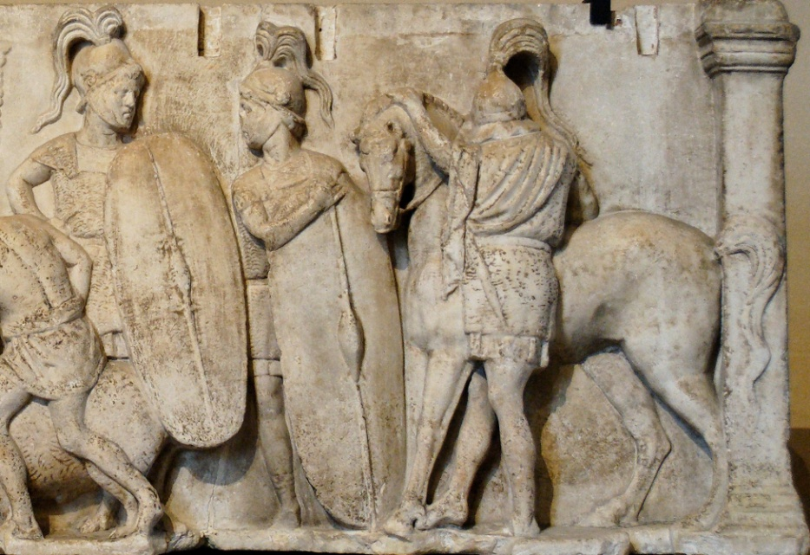
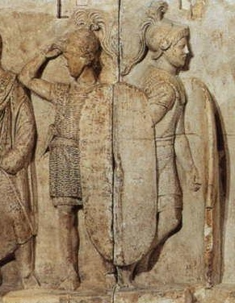

Slide 40
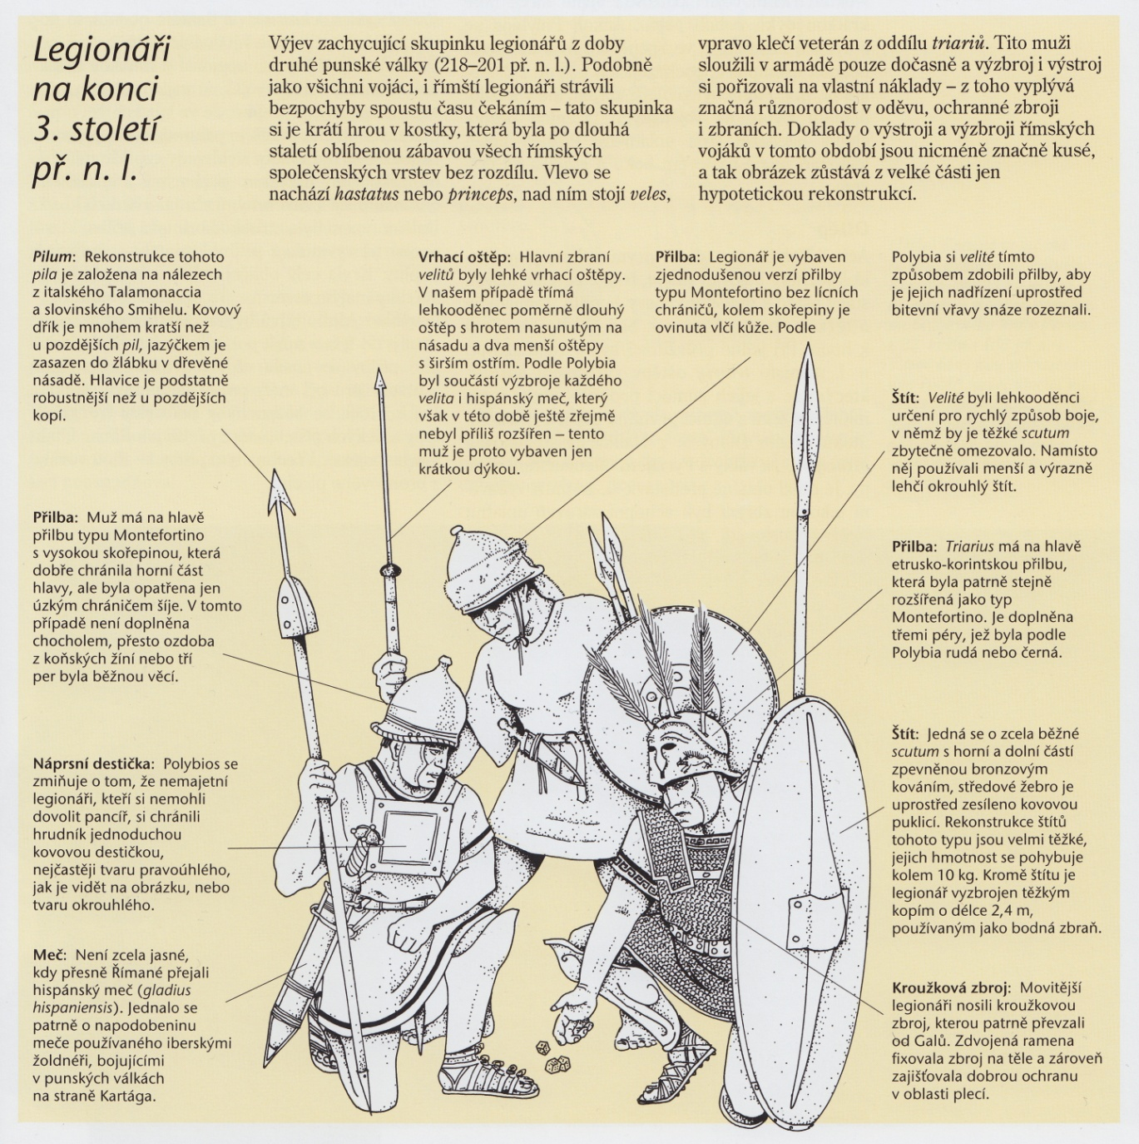

Slide 41
Přechod od občanské armády k profesionální
přechod byl dán několika faktory
nutnost umístit do nově vzniklých provincií trvalé osádky – dočasní legionáři museli zůstat ve službě 10 i více let => vzhledem k tomu, že se jednalo o rolníky, takto dlouhá doba pro ně znamenala hospodářský krach
mnoho konfliktů začalo pro Řím porážkou, což bylo způsobeno:
nedostatečným výcvikem => trvalo léta, než noví branci nabrali potřebné zkušenosti
pokud byl voják povolán do služby obvykle nesloužil ve stejné jednotce
občanský systém nebyl vhodný pro speciální jednotky - pro provádění stavebních prací nebo obsluhu vojenské techniky => armáda nebyla způsobilá při obléhání

Slide 42
tyto problémy vedly k vytvoření trvalé / profesionální armády
vytvoření profesionální armády je připisováno vojevůdci Gaiu Mariovi (157-86 př. Kr.)
ten po svém zvolení konzulem r. 107 a převzetí velení numidské války otevřel vojenskou službu i pro nemajetné občany, kteří neměli možnost do této doby do armády vstoupit
celkově reorganizoval armádu
změnil se systém jednotek
dřívější znaky legií nahradil jediným - orlem
výzbroj a výstroj byla sjednocena a zajišťována státem => zmizely majetkové rozdíly

Slide 43
Organizace armády
nejmenší organizační jednotkou zůstala i nadále centurie - počet mužů se zvýšil na 80
2 centurie tvořily manipul
3 manipuly tvořily kohortu - základní taktická jednotka
manipuly byly tvořeny 3 původními šiky staré armády, jejichž názvy zůstaly v označení hodností centurionů
každá kohorta čítala 480 mužů
do kohort byly po určitou dobu řazeny i spojenecké jednotky
rozdělení do kohort přinášelo několik výhod
jednodušší velení - rozkazy byly dávány velitelům 10 kohort, nikoliv 30 manipulům
kohorta nebo několik kohort mohlo výhodněji operovat samostatně v případech, kdy nebyl nutný zásah celé legie
větší flexibilita vedení boje - každá kohorta měla stejný počet vojáků i vybavení (v boji legie zujímala postavení triplex acies - 4 kohorty v čele, 3 uprostřed a 3 vzadu)

Slide 45
mezi důležité výhody patřilo přenášení zkušeností
dříve vojáci po rozpuštění armády ztráceli původní bojeschopnost - s profesionální armádou jsou zkušenosti předávány dalším generacím a výcvik není krátkodobou záležitostí
dalším důležitým faktorem byly specializovaní a zkušení řemeslníci, což vedlo k výraznému technickému pokroku
za Caesara byli tito specialisté schopni postavit most přes Rýn, vybudovat válečnou flotilu, zřídit obléhací náspy a stroje, nebo vybudovat opevnění
tito řemeslníci během úkolu tvořili samostatné pracovní jednotky –jinak byli rozptýleni po jednotlivých kohortách, kde plnili stejné úkoly jako zbytek mužstva
vzhledem k tomu, že zanikla jízda i lehká pěchota, byly pomocné sbory rekrutovány v místech, kde se legie nacházela

Slide 46
Velení
velení legie se často měnilo
velitele vykonával zvláštní zmocněnec římského místodržícího provincie s titulem legáta - legatus legionis
nebyl volen, ale jmenován
někteří z těchto legátů již dříve sami byli ve funkci místodržícího nebo veleli vojsku
6 tribunů
někteří z nich byli mladí a nezkušení aristokraté na počátku politické kariéry
stále více jich však bylo z jezdeckého stavu, kteří v armádě sloužili dlouhodobě => je možné je považovat za profesionály, stejně jako vlastní mužstvo
centurioni => profesionalizace
o jejich výběru, kromě zápisků od Caesara, nemáme žádné informace - tzn. nevíme, jestli se jednalo o vojáky, kteří byli postupně povyšováni, nebo nastupovali do vojska již jako důstojníci

Slide 47
Armáda za principátu
po smrti Augusta byla římská armáda již zcela profesionální a stálá instituce
jejím jádrem zůstávaly nadále legie, z nichž některé vydrželi i několik staletí, zatímco některé zanikly - byly zničeny nebo (potupně) rozpuštěny
za Augusta jich bylo 28, přičemž ani později se jejich počet výrazně neměnil
každá legie byla označena číslem a jménem, ke kterému se později připojilo několik přídomků
tento systém byl v mnoha ohledech chaotický, což bylo způsobeno tím, že mnoho legií mělo stejná čísla
staré legie lpěly na starém označení
pozdější císařové číslovali legie od 1

Slide 48
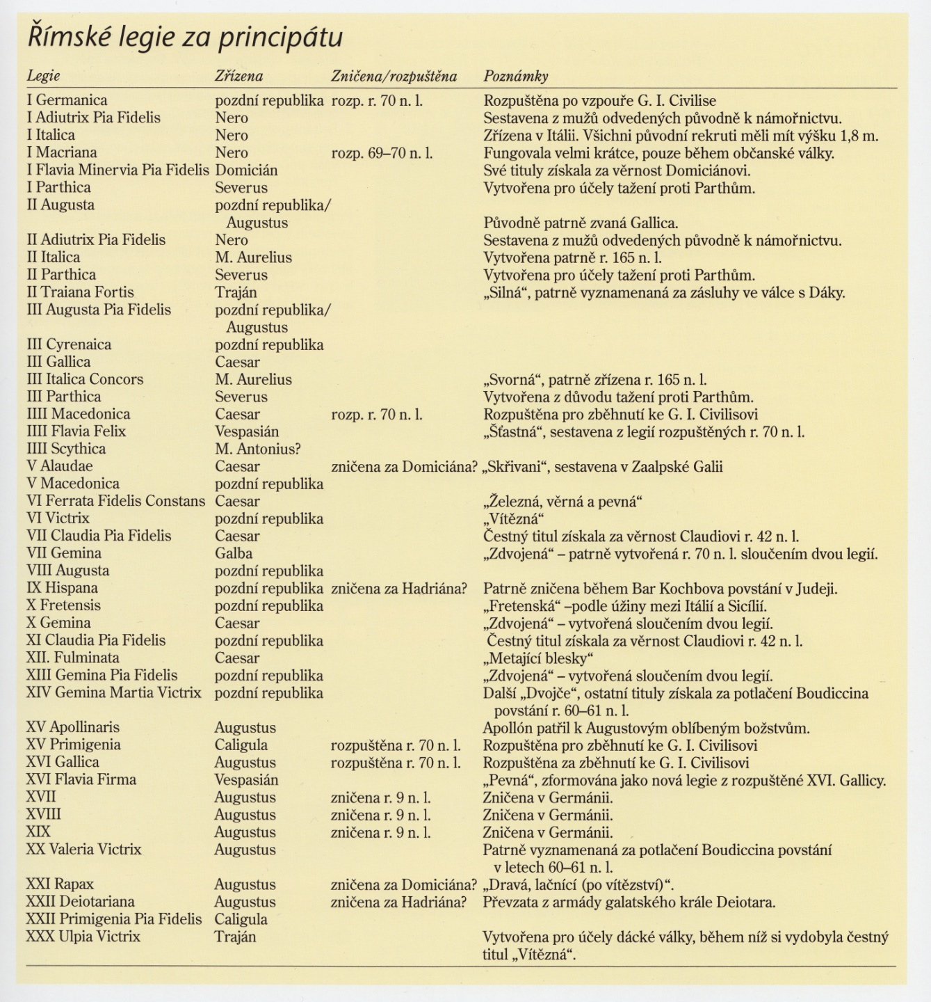

Slide 49
každá legie měla své odznaky a symboly, které se objevovaly na štítech
existovaly zřejmě i jiná poznávací znamení v rámci různých legií na úrovni jednotlivých vojáků, kteří tak projevovali svou příslušnost k určité legii – znamení na oděvu, zbraních; symbolem mohly být i gesta
délka služby
nejdříve byla Augustem stanovena na 16 let + 4 roky v oddílech veteránů, ve kterých byli vojáci osvobozeni od strážní služby a kasárenských prací; a do boje nastupovali pouze při obraně své základny nebo tábora
později, když nastal nedostatek rekrutů, byla Augustem doba služby prodloužena na 20 let + 5 let v oddílech veteránů => tento systém zůstal v platnosti po celou dobu principátu

Slide 50
Organizace armády
legie sestávala z 10 kohort
každá o 480 mužích - rozdělena do 6 centurií o 80 mužích, v čele s centurionem
centurie se dělila na 10 částí po 8 mužích - contubernia
příslušníci těchto contubernií během tažení sdíleli společně stan, nebo ložnici v kasárnách - společně se stravovali …
1. kohorta měla v rámci legie (není jisté jestli u všech) zvláštní postavení a od ostatních se lišila
dělila se pouze do 5 cenutrií, ale o téměř dvojnásobném počtu mužů = 800 mužů
soudí se, že se skládala z veteránů a v rámci legie byla jakousi elitní jednotkou
centurioni této jednotky se označovali (vzestupně)
hastatus posterior
hastatus prior
princeps posterior
princeps prior
primus pilus

Slide 51
pomocné zbory - auxilia
vojáci do auxilií byli rekrutováni z místních obyvatel
poskytovaly římské armádě většinu jízdy a vojáky vyzbrojené vrhacími nebo střelnými zbraněmi s větším akčním rádiem, než mělo pilum – pěší i jízdní lučištníci, prakovníci
za Augusta provedena reforma
existence 3 typů auxiliárních jednotek
pěší
jízdní
smíšené
pěchota
rozdělena do kohort o síle 500 (quingenaria) nebo 1000 (milliaria) mužů
navzdory těmto označením měla první jmenovaná kohorta obvykle pouze 480 mužů - 6 centurií po 80 mužích
druhá - cohors milliaria - pouze 800 mužů - 10 centurií po 80 mužích

Slide 52
jízda
stejný způsob organizace - oddíly označovány jako aly
ala quingenaria - 512 jezdců rozdělených do 16 oddílů - turmae - po 32 jezdcích
ala milliaria - 768 jezdců rozdělených do 32 turm
smíšené jednotky – cohors equitate
zřejmě měli stejný počet pěšáků jako běžná kohorta, ale navíc ještě jednotku jízdy o 120 nebo 240 jezdcích (quingenaria, milliaria), kteří však nebyli pravděpodobně vycvičeni tak dobře jako příslušníci jízdní aly

Slide 53
Velení
- během principátu došlo k sjednocení systému velení
stálé vrchní velení - dvě nejvyšší funkce zastávají muži ze senátorského stavu
nejvyšším velitelem byl legatus legionis - věk kolem 30 let
jeho zástupce - tribunus laticlavius - věk kolem 20 let
minimální vojenské zkušenosti
třetím nejvyšším důstojníkem byl praefectus castrorum - prefekt tábora
většinou se jednalo o zkušeného muže, bývalého centuriona, který většinu života strávil v armádě
zřejmě zodpovídal za řadu administrativních záležitostí
5 tribunů jezdeckého stavu - tribuni augusticlavii
prováděli různé úkoly, ale nepodléhala jim žádná jednotka

Slide 54
6 centurionů - stáli v čele každé kohorty
názvy hodností z dob republiky - vzestupně
hastatus posterior
hastatus prior
princeps posterior
princeps prior
pilus posterior (pilus - jiné označení pro triaria)
pilus prior
každý centurion měl v rámci centurie k dispozici skupinu důstojníků - principales
optio
signifer
tesserarius

